Slide 1
Riik ja omavalitsus täna ning vaade tulevikku 10 teesi - mis edasi?
Pühendatud Eesti Vabariigi 100. juubelile 15.mail möödub 770 aastat Tallinnale Lübecki õiguse andmisest

Slide 2
Moderaatorid:
Sulev Lääne, MTÜ Polis asepresident, Sulev Mäeltsemees, emeriitprofessor, Üleriigilise omavalitsusliidu vanematekogu esimees Külli Taro, Õiguskantsleri õiguskorra kaitse osakonna juhataja

Slide 3
Tiit Land, TLÜ rektor, Rektorite Nõukogu esimees

Slide 4
Aivar Kokk, Riigikogu kohaliku omavalitsuse ja regionaalpoliitika toetusrühma esimees

Slide 5
Sulev Lääne, MTÜ Polis asepresident,
TLÜ ROTAK juht

Slide 6
PRESIDENT ARNOLD RÜÜTEL 90
TALLINNA ÜLIKOOL
14.05.2018
FOORUM

Slide 7
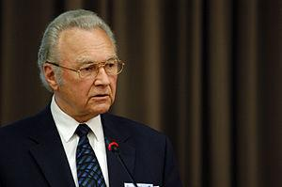
Eesti Vabariigi president Ametiaeg 2001–2006

Slide 8
Arnold Rüütel on sündinud 1928 Saaremaal
Aastal 1969 valiti Arnold Rüütel Eesti Põllumajanduse Akadeemia (nüüd Eesti Maaülikool) rektoriks.
Olnud aastaid Eesti Looduskaitse Seltsi esimees, Forseliuse Seltsi esimees; asutas ühiskondlikel alustel tegutseva Rahvusliku Arengu ja Koostöö Instituudi
Tema sulest on Eestis ja välismaal ilmunud üle saja teadustöö.

Slide 9
1983–1990 Eesti NSV Ülemnõukogu Presiidiumi esimees
1990 – oktoober 1992 Eesti NSV Ülemnõukogu (ja pärast selle ümbernimetamist Eesti Vabariigi Ülemnõukogu) esimees
1991–1992 Põhiseaduse Assamblee liige
1995–2001 Riigikogu liige, 1995–1997 Riigikogu aseesimees
8. oktoober 2001 – 9. oktoober 2006 Eesti Vabariigi president

Slide 10
Vahetult seotud Eesti kohaliku omavalitsuse taastamise ja arenguga, sh kannavad kõik aastatel 1990-1992 omavalitsusliku staatuse tunnistused Arnold Rüütli allkirja
Vabariigi Presidendina juhtis ta kohaliku omavalitsuse ja regionaalarengu ümarlauda ning olnud aktiivne omavalitsuse arengu küsimustes
President Arnold Rüütel on olnud aastaid MTÜ Polis koostööpartner, sh esinenud arvukatel foorumitel jne

Slide 11
AUSTATUD PRESIDENT ARNOLD RÜÜTEL
PALJU ÕNNE & TERVIST!

Slide 12
80
EERIK-JUHAN TRUUVÄLI

Slide 13
TEGEVUSEST 1
Sündinud: 1938 Pärnus Haridus: Tartu Riiklik Ülikool, Õigusteaduskond - 1962 (cum laude) - õigusteaduste kandidaat, 1967 MTÜ Polis president alates loomisest 2006

Slide 14
TEGEVUSEST 2
2002 TARTU ÜLIKOOLI ÕIGUSINSTITUUT / ÕIGUSTEADUSKOND - aspirant, vanemõpetaja, dotsent, vanemteadur, kateedrijuhataja, külalisprofessor, erakorraline professor
2000 SA ÕIGUSINSTITUUT- õppeprorektor, professor, avaliku õiguse osakonna juhataja; konstitutsiooniõiguse õppetooli juhataja
1992 SISEKAITSEAKADEEMIA - professor, õppetooli juhataja 1979 TA AJALOO INSTITUUT - vanemteadur, teadussekretär, teadusdirektor
1966 TARTU RIIKLIK ÜLIKOOL, TARTU ÜLIKOOL

Slide 15
TEGEVUSTEST 3
1993 - 2000 Eesti Vabariigi õiguskantsler
1989-1993 Vabariigi Valimiskomisjoni esimees
1988-1993 Ülemnõukogu Presiidiumi ja Vabariigi Valitsuse ekspert
1991-1992 Põhiseaduse Assamblee ekspert
Paljude õigusaktide ettevalmistaja, raamatute koostaja, teadusartiklike autor, Põhiseaduse kommenteeritud väljaande toimetuskolleegiumi esimees jms

Slide 16
AUSTATUD EERIK-JUHAN TRUUVÄLI
PALJU ÕNNE & TERVIST!

Slide 17
Eiki Nestor, Riigikogu esimees

Slide 18
President Arnold Rüütel

Slide 19
Janek Mäggi, riigihalduse minister

Slide 20
Mihhail Kõlvart, Tallinna Linnavolikogu esimees

Slide 21
Igor Gräzin, Riigikogu liige Eerik-Juhan Truuväli – riigimees ja õpetaja

Slide 22
Paneeldiskussioon
Mihhail Stalnuhhin, Riigikogu rahanduskomisjoni esimees, Narva Linnavolikogu liige
Marko Pomerants, Riigikogu põhiseaduskomisjoni esimees, Rakvere Linnavolikogu liige
Igor Gräzin, Riigikogu liige, Muhu Vallavolikogu liige
Mihkel Juhkami, Rakvere Linnavolikogu esimees, Eesti Linnade Liidu aseesimees
Raivo Meitus, Jõgeva Vallavolikogu esimees, TLÜ magistrant
Ants Liimets, Narva linnasekretär, Eesti Valla- ja Linnasekretäride Seltsi esimees
Paul Varul, vanempartner, TGS Baltic

Slide 23
Tallinna Ülikooli ja Ida-Virumaa Omavalitsuste Liidu ning Narva linna koostööleppe allkirjastamine
Tiit Land
Eve East
Tarmo Tammiste

Slide 24
Kogumiku Eesti omavalitsused ja liidud 100. Omavalitsustegelased esitlemine
Katrin Niglas, TLÜ teadusprorektor; kogumiku toimetuskolleegiumi liikmed

Slide 25
Moderaatorid:
Leif Kalev, Tallinna Ülikooli professor
Neeme Suur, Lääne-Nigula vallavolikogu esimees
Garri Raagmaa, Tartu Ülikooli dotsent

Slide 26
Jüri Ratas, peaminister

Slide 27
Ettekanne foorumil „Riik ja omavalitsus täna ning vaade tulevikku 10 teesi – mis edasi“
Peaminister Jüri Ratas
14.05.2018
5.03.2018

Slide 28
Teemad
Haldusreformi kolm sammast
Riigipalgaliste töökohtade pealinnast väljaviimine
Piirkondliku ebavõrdsuse vähendamine
KOV ja keskvalitsus kui partnerid
Riigimajade projekt

Slide 29
Haldusreformi kolm sammast: haldusterritoriaalne reform, finantsautonoomia, otsustusõigus

Slide 30
Haldusreformi eesmärgid:

Slide 31
Haldusterritoriaalse reformi etapid
I omaalgatuslik etapp
kuni 1.01.2017 – omaalgatuslike ühinemiste ettevalmistamine (6-7 kuud)
01.07.2016 – jõustus haldusreformi seadus ning kriteeriumid
01.10.2016 – kriteeriumitele mittevastavate omavalitsuste tähtaeg läbirääkimiste alustamiseks
01.01.2017 – tähtaeg volikogude ühinemise otsuste taotluse esitamiseks maavanemale
01.02.2017 – Vabariigi Valitsuse määrus omaalgatuslike ühinejate kinnitamiseks (ühinemised jõustuvad kohalike omavalitsuste valmistega 15.10.2017)
II Vabariigi Valitsuse algatatud ühinemiste etapp
01.01.-15.07.2017 – Vabariigi Valitsuse poolt ühinemiste ettevalmistamine ja algatamine
15.02.2017 – Vabariigi Valitsus teeb omavalitsustele ettepaneku ühinemiseks
15.05.2017 – omavalitsuste tähtaeg arvamuse esitamiseks Vabariigi Valitsuse ettepanekule
III ühinemised jõustusid kohalike omavalitsuste valimistega 15.10.2017

Slide 32
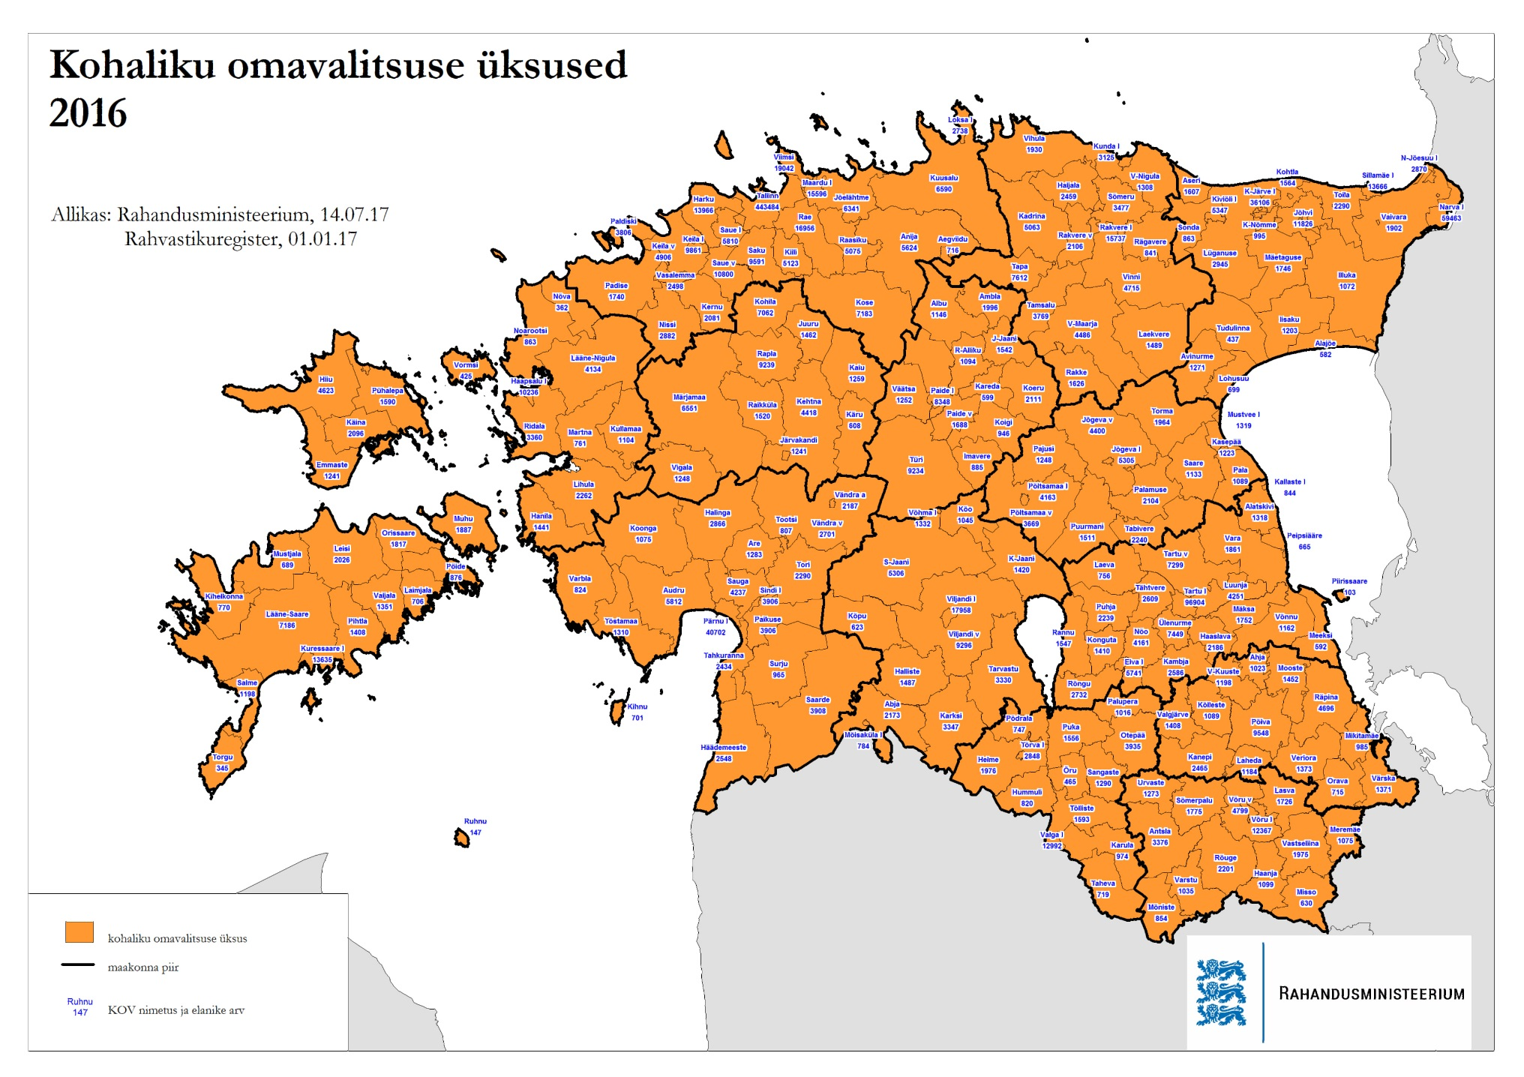

Slide 33
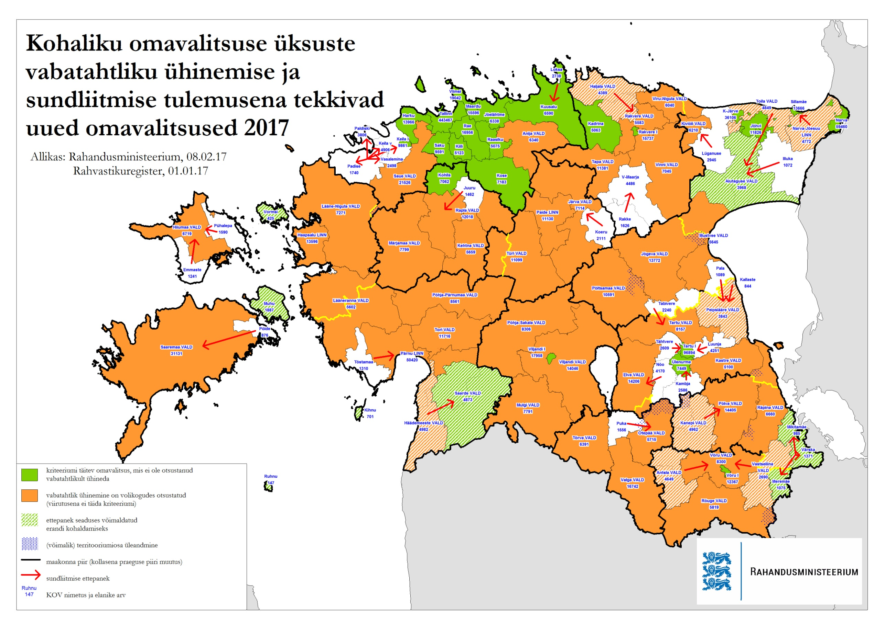
Notes:
Rahandusministeeriumi kaart, millised olid VV ettepanekud sundliitmiste osas, millised ühinesid vabatahtlikult ja millised täitsid kriteeriume.

Slide 34
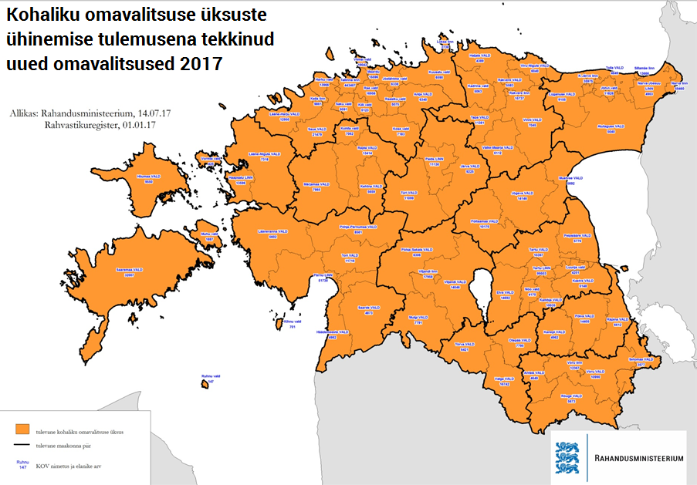

Slide 35
Kohalike omavalitsuste arvu muutus 1995-2017

Slide 36
Haldusterritoriaalse reformi tulemid: muutused rahvastikus ja pindalas
 | Enne ühinemisi | Reformi järel
Alla 5000 elanikuga omavalitsusi | 169 | 15
5000- 11000 elanikuga omavalitsusi | 28 | 36
Enam kui 11000 elanikuga omavalitsusi | 16 | 28
Keskmine elanike arv | 6349 | 17 118
Keskmine pindala | 204 km² | 550 km²

Slide 37
Tulubaas suureneb 2018–2021 täiendavalt 185 mln euro võrra + 4,3 mln eurot igal aastal ujumise algõpetuseks ja tugiteenusteks:
(mln eurot) | 2018 | 2019 | 2020 | 2021
Tulumaksu muutus | 22,7 | 27,7 | 32 | 34
sh tulubaasi suurendamine | 20 | 25 | 29 | 31
sh ujumise algõpetus | 0,9 | 0,9 | 1 | 1
sh tugiteenused | 1,8 | 1,8 | 2 | 2
Tulumaksu uus määr, % | 11,86 | 11,9 | 11,93 | 11,93
Tasandusfondi muutus | 11,8 | 21,8 | 26,8 | 26,8
sh tulubaasi suurendamine | 10 | 20 | 25 | 25
sh ujumise algõpetus | 0,3 | 0,3 | 0,3 | 0,3
sh tugiteenused | 1,3 | 1,3 | 1,3 | 1,3
sh väikesaarte lisa | 0,2 | 0,2 | 0,2 | 0,2

Slide 38
III KOVide otsustusõiguse suurendamine
Valitsuse eesmärk on suurendada linnade ja valdade otsustusõigust ning vastutust kohaliku elu korraldamisel, et terviklikumalt planeerida piirkonna arengut ja pakkuda elanikele paremaid teenuseid.
Maavalitsuste ülesanded koos rahastusega omavalitsustele:
Rahvastikutoimingud
Ühistranspordi korraldamine
Maakonna arendustegevus
Terviseedendus ja maakonna turvalisus
Kultuurivaldkond
Saarevahi töö
Asendushoolduse korraldamine

Slide 39
Keskvalitsus analüüsib 2018. aasta jooksul veel täiendavate ülesannete KOV-idele üleandmise võimalusi
puuetega inimeste perioodilised toetused
kutseharidus
gümnaasiumiharidus
erakoolide toetamine
riigile kuuluvad kõrvalmaanteed
treenerite toetussüsteem

Slide 40
Riigitöökohtade väljaviimine ja piirkondliku ebavõrdsuse vähendamine

Slide 41
Mis on probleemid?
Riigipalgalised konkurentsivõimelise töötasuga töökohad peavad olema kättesaadavad väljaspool pealinna.
Majanduslikud ja regionaalsed erisused pealinna ning ülejäänud Eesti keskuste vahel peaksid olema enam tasakaalus.
Notes:
Peamiseks probleemiks on ääremaastumine, mis tähendab inimeste, ettevõtete ning teenuste liikumist suurematesse keskustesse ning pealinna (lisaks välismaale liikumine ning rahvastiku üldine vähenemine). Viimase kümnekonna aastaga on toimunud rahvaarvu vähenemine enamus maakondades ning prognoosida võib sarnase trendi jätkumist. Riigiasutused on sunnitud olnud samuti oma regionaalset esindatust vähendama, kuna kliendikontaktide arv piirkondades on vähenenud.
Riigireformi raames on viidud ellu maavalitsuste reform ja haldusreform, mille tõttu väheneb paratamatult riigipalgaliste töökohtade arv maakondades veelgi (kokku hinnanguliselt ca 700), mis omakorda võib süvendada ääremaastumist. Töökohtade pealinnast väljaviimine on oluline lahendus negatiivsete mõjude tasakaalustamiseks.

Slide 43
Riigitöökohtade väljaviimine Tallinnast maakonnakeskustesse
Riigi huvi on, et kõikjal Eestis oleks kõrget kvalifikatsiooni nõudvaid ametikohti, sest töökohtade olemasolu on otseselt seotud maapiirkondade elujõulisusega
Näiteks:
EAS viib Pärnusse 30 töökohta
Eesti geoloogiateenistus viib Rakverre 50 töökohta
Statistikaamet viib Tallinnast Tartusse 25 ja Viljandisse 25 töökohta
SA erametsakeskus kolib Raplasse 25 töökohta

Slide 44
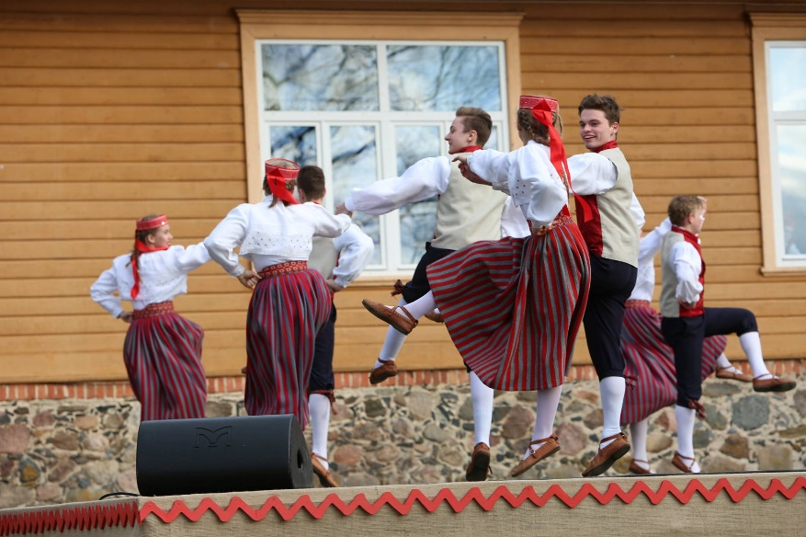
Piirkondliku ebavõrdsuse vähendamine
Ida-Virumaa programm, Kagu-Eesti programm
Toetusmeetmed KOV-idele
Ühiskondliku sidususe suurendamine
Noored maale, perede toetamine
Ühistranspordi hõlbustamine
Interneti leviala
Töökohad ja ettevõtluse toetamine
Riigimajad
Notes:
Olemasolevad siseriiklikud regionaalprogrammid (teadmiseks, kui küsitakse):
Hajaasustuse programm
Setomaa arengu programm
Väikesaarte programm
Väikesaarte programmi rakendamise sihtfinantseerimine (Pärnu maavalitsuse ja programminõukogu tegevus)
Peipsiveere programm
Kergliiklusteede toetusskeem
Elektirühenduste pilootprogramm
Lipuväljakute programm
Uuringud
MAKide sihtfinantseerimine
Regionaalsete investeeringutoetuste programm
Venemaa Föderatsiooni viisa taotluse menetlemise tasu kompenseerimine
Kohaliku omaalgatuse programm

Slide 45
Kohalik omavalitsus ja keskvalitsus – võrdväärsed partnerid
Notes:
Kohalik omavalitsus pole mitte riigi käepikendus, vaid keskvalitsusele võrdväärne partner.
Selleks peavad olema kohalikud omavalitsused finantsiliselt kindlustatud, otsustes iseseisvad ning omama piisaval määral õigusi ja pädevusi.
RES-i otsused suurendavad lähiaastatel KOV-ide tulubaasi ja uute ülesannete üleandmine suurendab KOV-ide otsustusõigust.
Suured ootused Eesti Linnade ja Valdade Liidule kui valitsuse partnerile kohalike omavalitsuste tugevdamisel. Loodan, et Liit võtab senisest veelgi tugevamad rollid KOV-de ülestel teemadel: 1) KOV IT arendus, 2) osalemine KOV tööjõu arendamises ja koolitamises, 3) KOV sektori töötajate esindamine jt tavapärased Põhjamaade KOV liitude rollid.

Slide 46
Kohalike omavalitsuste ja keskvalitsuse vahel tegutseb arutelusüsteem alates 1994. aastast. Igal aastal töötavad omavalitsusliitude esindajatest ja ministeeriumite esindajatest töörühmad läbi olulisemad küsimused, mis tuleb ühiselt lahendada. Nimetame seda eelarveläbirääkimisteks, kuid tegelikult on see märksa laiema fookusega.

Slide 47
Eelarveläbirääkimistel juhib valitsuse delegatsiooni riigihalduse minister ning omavalitsuste poolset delegatsiooni omavalitsusliidu juht. Valitsuskomisjoni ja Omavalitsusliitude Koostöökogu läbirääkimiste lõpp-protokoll esitatakse koos riigieelarve eelnõuga Riigikogule.

Slide 48
Kunagi oli heaks kombeks, et läbirääkimiste delegatsioonide juhid andsid läbirääkimiste lõpp-protokolli ühiselt üle peaministrile, misjärel arutati edasisi plaane. Võiksime selle olulise traditsiooni taastada ja korraldada septembris 2018 taas vajaliku ning märgilise arutelu.

Slide 49
Riigimajade projekt

Slide 50
Riigimajade loomise eesmärgid
Riigimajades osutatakse avalikke teenuseid ning neis paiknevad koos mitmed riigiasutused või riiklikud organisatsioonid. Parema teenuse pakkumiseks ning kulude kokkuhoiu saavutamiseks viiakse olulisi teenuseid osutavad asutused maakonnakeskustes ühte või võimalikult vähestesse füüsilistesse asukohtadesse
Asutuste vahelise sünergia ja koostöö suurendamine
Kinnisvara parem kasutus (võimalik vähemalt 25% ulatuses, büroopinnad)
Töö- ja teeninduskeskkonna parandamine
Kaugtöökeskkondade loomine ja arendamine

Slide 51
Kaugtöökeskkonnad
Kaugtöökeskkondade ja ühiste vestlus- ja nõupidamisruumide kasutamine
Igas maakonnakeskuses, keskselt hallatavad, sh keskne kulude katmine
Üldjuhul on mõeldud ajutiseks kasutamiseks, kuid vajaduse ilmnemisel on võimalik kaugtöökohti kasutada ka püsivalt
Esialgu loomisel kuni 15 töökohaga tegevuspõhine kontor
Võimalus kasutada nõupidamis- ja puhkeruume (videokonverentsi võimalusega)

Slide 52
Eerik-Juhan Truuväli, Sulev Lääne, Sulev Mäeltsemees, Leif Kalev, Georg Sootla, Anneli Kommer, Vallo Olle, Kersten Kattai, Garri Raagmaa, Rivo Noorkõiv, Mikk Lõhmus, Regina Maslova ühisettekanne

Slide 53
Eesti omavalitsus täna ja tulevik - 10 teesi ja mis edasi?
TALLINNA ÜLIKOOL
14.05.2018
Sulev Lääne, Eerik-Juhan Truuväli, Sulev Mäeltsemees, Leif Kalev, Georg Sootla, Anneli Kommer, Vallo Olle, Kersten Kattai, Garri Raagmaa, Rivo Noorkõiv, Mikk Lõhmus, Regina Maslova
ühisettekanne

Slide 54
EESTI OMAVALITSUSED ON ANDNUD ERAKORDSE PANUSE OMARIIKLUSE ETTEVALMISTAMISEKS & TAASTAMISEKS
1. juulil 1917 alustasid kubermangu ja maakonna nõukogud tegevust. Järgmisel päeval tuli Toompea lossi Valges saalis kokku Eesti Maapäev, ametliku nimetusega Eestimaa kubermangu maanõukogu. Kubermangu komissar Jaan Poska ütles oma avakõnes: „Tänase päevaga algab meie kodumaa elus ja ajaloos uus ja tähtis ajajärk. Uks, mis aastasadade kestes meie eest seitsme pitseriga kinni seisis, on täna lahti läinud ja rahvaesitus astus tema sisse, et maa valitsemist oma kätte võtta. ... Meie kodumaa uus ajalugu algab tänasest päevast peale. Mina usun kindlasti, et meie järeltulijad, kes selle ajaloo esimesi lehekülgi loevad, ‒ ja need leheküljed saavad teie tegevusest jutustama, saavad ütlema: tõesti, Eestimaa saatis oma esimesesse Maanõukogusse oma kõige paremad pojad.”

Slide 55
EESTI RIIKLUS ON LOODUD & TAASTATUD OMAVALITSUSE VUNDAMENDILE
Manifest kõigile Eestimaa rahwastele – 24.02.1918 - Eesti riigi sünnitunnistus; Manifestis … Eesti maa ja rahwa saatuse määramiseks järgmisi otsustawaid samme astuda: Eestimaa tema ajaloolistes ja etnografilistes piirides kuulutatakse tänasest peale iseseiswaks demokratliseks wabariigiks; Iseseiswa Eesti wabariigi piiridesse kuuluvad: Harjumaa, Läänemaa, Järwamaa, Wirumaa ühes Narwa linna ja tema ümbruskonnaga, Tartumaa, Wõrumaa, Wiljandimaa ja Pärnumaa ühes Lääne mere saartega - Saare-, Hiiu- ja Muhumaaga ja teistega, kus Eesti rahwas suures enamuses põliselt asumas…; 5. Linna-, maakonna- ja wallaomavalitsuse asutused kutsutakse wiibimata oma wägiwaldselt katkestatud tööd jatkama.

Slide 56
MÄRGILISI ARENGUID EESTI OMAVALITSUSTE JA LIITUDE TEGEVUSES
1. aprillist 1939 viidi läbi vallareform. Selle tulemusel jäi 365 vallast alles 248, millele lisandus 33 linna. Piirireformiga kaasnesid kohaliku omavalitsuse sisuline ümberkorraldamine, sh asjakohaste uute seaduste vastuvõtmine 1937. aastal hakkas kehtima uus vallaseadus, 1938. aastal uus linnaseadus ja maakonnaseadus;

Slide 57
OMAVALITSUSED & RIIKLUSE VUNDAMENDI TAASTAMINE (1)
Ülemnõukogu 8. augusti 1989. a otsus "Haldusreformi läbiviimisest Eesti NSVs“, mis oli esimene uue avaliku halduse loomise õigusakt 10. november 1989. a võeti vastu kohaliku omavalitsuse aluste seadus, mis oli esimene demokraatliku omavalitsussüsteemi loomise dokument Eestis ja Kesk- ja Ida-Euroopas 10. detsember 1989. a toimusid Eestis esimesed demokraatlikud valimised enam kui poolsajandi jooksul

Slide 58
OMAVALITSUSED & RIIKLUSE VUNDAMENDI TAASTAMINE (2)
1. jaanuarist 1990 hakkasid senised vabariiklikud linnad ja maakonnad toimima iseseisvate omavalitsüksustena; 1. tasandil algas KOV staatusele üleminek. Ülemnõukogu Presiidiumi juurde moodustatud haldusreformi ekspertkomisjoni ees ning Ülemnõukogu Presiidium omistas seejärel üksusele omavalitsusliku staatuse. Esimestena said 1. oktoobril 1990 omavalitsusliku staatuse Muhu vald ja Kuressaare linn.

Slide 59
EESTI OMAVALITSUSSÜSTEEM 1989-1993 KESKTASAND JA KOV I & II TASAND
RIIK & II TASAND: MAAKOND & VABARIIKLIK LINN | Ülemnõukogu/ Riigikogu/Valitsus
Maavolikogu | Maavanem
Maavolikogu esimees | Maavalitsus
I TASAND: vald, alev, maakondlik linn VOLIKOGU | VALITSUS/REVISJONIKOMISJON

Slide 60
EESTI OMAVALITSUSSÜSTEEM 1993/2002 ...
 |  | Üleriigiline KOV liit
 |  | Maakondlikud KOV liidud
 |  | Vald/ linn
Valla-/ linnavolikogu
Valla-/ linnavolikogu esimees
Komisjonid (alalised ja ajutised) | Revisjonikomisjon | Vallavanem/ linnapea
 |  | Valla-/ linnavalitsus
 |  | Komisjonid

Slide 61
1994.AASTAL OMAVALITSUSTE ÜLERIIGILINE NÕUPÄEV & JÄTKUB OMAVALITSUSTE KOOSTÖÖ ARENG
2002 võeti vastu nn omavalitsusliitude seadus; 2004 alustas tegevust koostöövõrgustik MTÜ Polis koordineerimisel;
2010 Riigikogus olulise tähtsusega riiklike küsimus: riigi ja kohalike omavalitsuste partnerlusest;
2012 Eestimaa Linnade ja Valdade Üldkogu;
27.02.2018 Koostöö idee on realiseerunud uues vormis: toimus Eesti Linnade ja Valdade Liidu loomine

Slide 62
HALDUSREFORMIST JA SELLEGA SEONDUVATEST VÕIMALIKEST JÄTKUTEGEVUSTEST
Põhiseaduse ja KOKS-i järgselt on jätkunud lainetena haldusreformi katsed. Olulisematena võib tuua reformikavad, mille esitasid ministrid: Peep Aru, Tarmo Loodus, Jaan Õunapuu, Vallo Reimaa, Siim-Valmar Kiisler.
2016. aastal Arto Aasa koordineerimisel alustatud haldusreformi tegevusi jätkasid ministrid Mihhail Korb ja Jaak Aab, nüüd minister Janek Mäggi
Tänaseks on toimunud Eestis haldusreformi üks osa – haldus-territoriaalne reform - omavalitsussüsteemile uue õigusliku, sotsiaalmajandusliku ja korraldusliku sisu andmine on suures osas alles ees.

Slide 63
10 TEESI: EESTI KOHALIKU OMAVALITSUSE JA REGIONAALTASANDI VÕIMALIKUD ARENGUSUUNAD (1)
Varasema analüüsi baasil on täpsustud 10 TEESI, mis võiksid olla üheks võimalikuks edasise analüüsi ja arutelude aluseks. Esmakordselt rääkisime nendest 19.02.2018 toimunud foorumil Riigikogus.
Täna räägime neist lähemalt ning nüüd on teesid esmakordselt ka kirjalikul kujul kõigile kättesaadavad.
Eesmärgiks on jätkata arutelu ning selle võimaliku tulemusena luua meie seniste ning teiste demokraatlike riikide kogemuste baasil valdkonna pikema perioodi strateegiline visioonidokument, mis analüüsiks põhiprobleeme ja kajastaks vastavaid arenguid, kuid annaks ka tõusetunud küsimustele võimalikke lahendusettepanekuid.

Slide 64
10 TEESI: EESTI KOHALIKU OMAVALITSUSE JA REGIONAALTASANDI VÕIMALIKUD ARENGUSUUNAD (1)
1.Riigi ja kohaliku omavalitsuse ülesannete jaotuse areng suunaga omavalitsuslike ülesannete tunduvale suurendamisele ning sellele vastava õigusliku, poliitilise, korraldusliku ja finantsilise süsteemi väljaarendamisele; analüüsida võimalusi valdkonnas teiste riikide kogemuste arvestamiseks, sealjuures eksperimentide ning pilootprojektide kaudu;
Eeskujuks võiks siin olla nn Põhjamaade mudel.
2. Kohaliku omavalitsuse finantsautonoomia oluline suurendamine, sealhulgas läbi kohalike maksude süsteemi sisulise loomise;
Aluseks hartas, sh selle artiklis 9 sätestatu. Kogu kohalike maksude süsteem vajaks ümberkorraldamist.

Slide 65
EESTI KOHALIKU OMAVALITSUSE JA REGIONAALTASANDI VÕIMALIKUD ARENGUSUUNAD (2)
3.Kohaliku omavalitsuste üksuste omavaheliste ja riigi institutsioonidega suhete teisenemine konkurentsipõhistest koostööpõhisteks ning vastavate tingimuste loomine; nii internse kui ka eksternse kontrolli ja järelevalve mehhanismi kaasajastamine;
Luua vajalik õiguslik baas; ümber korraldada omavalitsuste internse kontrolli mehhanismid, mis võimaldaks eksterne kontrolli tunduvat vähendamist ja sellest tulenevalt enesekorralduse ja vastutuse olulist suurenemist.
4.Riigi regionaalselt tasakaalustatud arengu tagamine ja ääremaastumise pidurdamine; Eesti jätkusuutliku arengu tagamise üks olulisemaid küsimusi. Eeldab oluliste õiguslike, finantsiliste, institutsionaalsete jms muudatuste ettevalmistamist ja terviklikku realiseerimist.

Slide 66
10 TEESI: EESTI KOHALIKU OMAVALITSUSE JA REGIONAALTASANDI VÕIMALIKUD ARENGUSUUNAD (3)
5. Regionaalhalduse ja –juhtimise ümberkorraldamine, vähendades seejuures ametkondlikku killustatust, parandades regionaalset koordinatsiooni ja töötades välja vajalikud õiguslikud, poliitilised, korralduslikud ja finantsilised mehhanismid; harukondliku ja territoriaalse juhtimise tasakaalu tagamine; analüüsida EL valdkonnaga seonduvate vahendite kasutamise praktikat ning võimalusi kohaliku omavalitsuse ja regionaalvaldkonna arengu aspektist; analüüsida ja vajadusel määratleda Tallinna võimalikud erisused avaliku võimu teostamisel ning luua pealinna regiooni asjakohane õiguslik jms baas;
Harukondliku halduse prevaleerimisele on vajalik leida regionaalne tasakaal. Üheks võimaluseks oleks regionaalsete omavalitsusliitude sisuline ümberkorraldamine, andes neile näiteks vajadusel ka avalik-õigusliku staatuse.
Lisaks regionaalsele riigisisesele mõõtmele tuleks läbi töötada ka seosed EL-ga ning seda nii õiguslikust, korralduslikust kui ka finantsilisest aspektist. Olukord, kus regionaalse arengu lõhe Tallinna ja Harjumaa ning muu Eesti vahel jätkuvalt kasvab, vajab mõlema osapoole jaoks olulisi ümberkorraldusi, mis tagaks nende jätkusuutliku toimimise.

Slide 67
10 TEESI: EESTI KOHALIKU OMAVALITSUSE JA REGIONAALTASANDI VÕIMALIKUD ARENGUSUUNAD (4)
6. Ühtse, laia pädevusega ja efektiivselt toimiva üleriigilise omavalitsusliidu kujundamine ja valdkonnas partnerluse arendamine; omavalitsuste üleriigilise ja regionaalse koostöö mehhanismide loomine, sh ühiste probleemide lahendamiseks
Eeskujuks võiks olla nn Põhjamaade mudel, sh mõningate avalik-õiguslike ülesannete täitmine, näiteks tööandja ülesanded jm. Oluline oleks samuti liitude rolli suurenemine arengualastes küsimustes ning koos sellega nende aktiivsem lülitumine riigi ja ülikoolide koostöö võrgustikku. Näitena Soomes Kuntaliitto, Tampere Ülikool ja Rahandusministeerium jt.
7. Omavalitsustele sisulise rolli ja ka vastutuse määratlemine ettevõtluskeskkonna kujundamises koostöös riigi kesktasandiga, arvestades valdkondlikke poliitikaid. Näiteks haridus- ja tööjõu poliitika on üks võtmevaldkondi elujõulise kohaliku omavalitsuse ja regionaalpoliitika tagamiseks. Koolikorraldus ja hariduse andmine on Eestis olnud omavalitsuse üks tuumikfunktsioone omavalitsusliku valitsemise tekkimisest alates;
Praeguse olukorra jätkumine ei soodusta omavalitsuste arengut, sh töökohtade loomise ja haridussüsteemi jms osas. Eelnev seondub aga KOV, kogu piirkonna arenguga, sh võimalusega mõjutada maksubaasi jne. Teema päevakorras ka Narvas III OVP.

Slide 68
10 TEESI: EESTI KOHALIKU OMAVALITSUSE JA REGIONAALTASANDI VAJALIKUD ARENGUSUUNAD (5)
8. Valdkonna jätkusuutliku arengu tagamine, milleks luua alaliselt toimiv institutsionaalne struktuur: Riigikogu arengukomisjon, Vabariigi Valitsuse alaline institutsioon ning kohaliku ja regionaalse arenduse kompetentse konsolideeriv mõttekoda, mis koondaks valdkonna teadlasi, poliitikuid ja praktikuid; koos ülikoolidega luua alus teaduspõhise riigijuhtimise ja kohaliku omavalitsuse ning regionaaltasandi arengu tagamiseks; valdkonna rahvusvahelise koostöö arendamine;
Põhimõtteliselt oli teema päevakorras 23.09.2010 Riigikogus olulise tähtsusega riiklike küsimuse riigi ja kohalike omavalitsuste partnerlusest arutelul. Teema on jätkuvalt päevakorral nii Riigikogu ja Vabariigi Valitsuse esindajatega. Täna näiteks arutame teemat veel ka eraldi kohtumisel peaministriga. Ülikoolide koostöö ja võrgustiku parterite ühistegevus on üldiselt palju parem. Tänane foorum on üks selle hea näide.
Arusaadavalt aga on arenguruumi ning vajalik on nii uute sisuliste kui ka vormiliste võimaluste leidmine. Üheks võimaluseks oleks näiteks uue Riigikogus olulise tähtsusega riiklike küsimuse ettevalmistamine.

Slide 69
10 TEESI: EESTI KOHALIKU OMAVALITSUSE JA REGIONAALTASANDI VAJALIKUD ARENGUSUUNAD (6)
9.Institutsionaalse ja sisulise võimekuse loomine, et analüüsida toimuvat ja prognoosida milline näeb ümbritsev maailm ja omavalitsuste koht välja 25-30 aasta pärast, võttes seejuures arvesse info- ja kommunikatsioonitehnoloogiate, virtuaalmaailma ja e-teenuste arengut ning innovatsiooniga seonduvat. Kaasata protsessi erinevate ühiskonnagruppide, sh noorte esindajaid;
Eesti ajalooline kogemus ning uus olustik, sh hiljuti toimunud haldus-territoriaalne reform, on ühelt poolt loonud võimalused, teisalt aga väljakutsed nii riigi kui ka kohaliku omavalitsuse jätkusuutlikuks toimimiseks ja arenguks. Olukorda mõjutavad samuti mitmed olulised välised mõjurid, sh EL toimuv.
Eesmärgiks on seega luua valdkonna pikema perioodi strateegiline visioonidokument, mis analüüsiks põhiprobleeme - kajastaks nii arenguid kui ka tõusetunud küsimuste võimalikke lahendusteid.

Slide 70
10 TEESI: EESTI KOHALIKU OMAVALITSUSE JA REGIONAALTASANDI VAJALIKUD ARENGUSUUNAD (7)
10. Demokraatia ja detsentraliseerimise põhimõtete tagamine ning subsidiaarsuse printsiibi rakendamine arvestades põhiseaduses ja Euroopa kohaliku omavalitsuse hartas sätestatut ning ajaloolist kogemust avatud valitsemise korraldamisel, arendades koostööd riigi, kohalike omavalitsuste ja nende liitude, ülikoolide ja kolmanda sektori esindajatega regionaal- ja omavalitsuspoliitika kujundamisel ja realiseerimisel.
Väga oluline on Eesti riigi- ja haldusreformi ning omavalitsussüsteemi jätkuv areng - demokraatlik ühiskond saab toimida ja areneda ainult koostöö ja kaasatuse tingimustes, kus vastavad koostöövõrgustikud toimivad.
Eesti omavalitsustel on olemas tugevad põhiseaduslikud garantiid - oleme ratifitseerinud harta, mille rakendamisest möödub sellel aastal 60 ning Riigikogus ratifitseerimisest järgmisel aastal 25 aastat. Kuid need olulised õigusaktid ning õiguse üldised printsiibid ei realiseeru iseenesest. Eelnev vajab pidevat koostööd ja selle arendamist riigi, kohalike omavalitsuste ja nende liitude, ülikoolide ja kolmanda sektori esindajatega ning vaid nii saame kujundada ja realiseerida Eesti toimiva ja jätkusuutliku regionaal- ja omavalitsuspoliitika.
Vt tekst – koal lepe jne …
+ esialgsed –
Edasi – täiendavad ideed – kolmap – ks – siis üles ka veebi jne
Sügisel
Töögrupid, tealased + pol ja praktikud + üliõp jne
+ sisu ja vorm – aruteletu foorimid …
OPV jne …

Slide 71
MIS EDASI (1)?
Tänase teeside tutvustuse ja arutelu pinnalt võiks teeside sisu täpsustada;
Asjakohane oleks ka leida osapooltele sobivad edasise koostöö vormid;
Vajalik on samuti juba toimiva koostöövõrgustiku edasi arendamine ning seda nii selles osalevate isikute kui ka institutsioonide osas;
Mõistlik oleks läbi arutada edasiste võimalike tegevuste ajaline raamistik;
Arusaadavalt vajaks suurema töö ettevalmistamine ka osapooltelt laiemat panustamist, sh finantside osas jne
Võib küsida et kas olukord on nii halb, et vanaviisi enam edasi minna ei saa – vist veel mitte;
Samas on objektiivne sotsiaal majanduslik olukord ning tuleviku väljakutsed muutumas üha keerukamaks. Palju andsid mõtteainet ja ka energiat juurde mitmetes üliõpilaste rühmades, sh kolleegide Sulev Mäeltsemehe, Vallo Olle, Ott Kasuri, Joel Jesse, Ulf Johanssoni ja teistega läbiviidud arutelud. Kõigi nende ühiseks nimetajaks võiks tuua tuntud lause – see mis meid siia tõi, ei vii meid enam edasi.

Slide 72
MIS EDASI (2)?
Tundub et aeg on taas küps suuremateks ja süsteemsemateks muudatusteks Eesti riigis, sh omavalitsustes ning regionaaltasandil.
Tänane foorum ja selle teema on üks nendest märkidest.
Suur tänu kaasa mõtlemast ning erksat mõttevahuse jätku!

Slide 73
SUUR TÄNU & ÕNNE EESTI VABARIIK 100, ÕNNE JA EDU KÕIGILE HEADELE NAABRITELE
Täname kaaskorraldajaid, osalejaid ja esinejaid!
Palju õnne ka meie sõpradele, kes kas juba käivad teist aastasada – LOOMULIKULT ÕNNE JA EDU MEIE LÄTI SÕPRADELE!
Suur tänu!

Slide 74
Tanel Talve, Riigikogu riigireformi probleemkomisjoni esimees

Slide 75
Pipi-Liis Siemann, Türi vallavanem, Eesti Linnade ja Valdade Liidu

Slide 76
Uus omavalitsusliit kui valdade-linnade koostöö korraldaja ja huvide esindaja
Pipi-Liis SIemann
ELVL juhatuse aseesimees
14. mai 2018

Slide 77
. Eestis tegutses selle aasta alguseni kaks üleriigilist kohaliku omavalitsuse üksuste liitu
. * Eesti Linnade Liit ja
* Eesti Maaomavalitsuste Liit.
Notes:
Esikülg

Slide 78
Ajalooline hetk, mil kaks liitu oma jõu ühendasid, toimus 27.02.2018 Liiduga on liitunud 72 linna ja valda. Liitu kuuluvates omavalitsustes elab 98% elanikest

Slide 79
KOV ülesanded: Kohalikele omavalitsustele on seadustega pandud päris palju ülesandeid: . KOKS §6 (1)Omavalitsusüksuse ülesandeks on korraldada antud vallas või linnas sotsiaalabi ja -teenuseid, vanurite hoolekannet, noorsootööd, elamu- ja kommunaalmajandust, veevarustust ja kanalisatsiooni, heakorda, jäätmehooldust, territoriaalplaneerimist... . (2) Omavalitsusüksuse ülesandeks on korraldada antud vallas või linnas koolieelsete lasteasutuste, põhikoolide, gümnaasiumide ja huvialakoolide, raamatukogude, rahvamajade, muuseumide, spordibaaside … ülalpidamist ... JA LAHENDADA MUID KOHALIKU ELU KÜSIMUSI .

Slide 80
Igapäevapraktika näitab, et omavalitsuste õigused, kohustustused ja nende realiseerimise võime ehk võimalused ja ressurss kohustuste täitmiseks ei ole (alati) tasakaalus. Mõistetavalt tuleneb sellest üks kohalike omavalitsuste põhihuvi: Omada võimalust kaasa rääkida ja mõjutada protsesse selles suunas, et õigused, kohustused ja võimalused enam tasakaalustada. Ühiselt ehk koostöös teiste omavalitsustega on seda teha otstarbekam ja tulemuslikum.

Slide 81
Liidu eesmärk: . Kohaliku omavalitsuse üksuste liitude seaduse § 3 lg 2 määratleb üleriigilise liidu eesmärgi, milleks on: * kohaliku omavalitsuse üksuste ühistegevuse kaudu kohaliku omavalitsuse üldisele arengule kaasaaitamine; * oma liikmete esindamine ja nende ühiste huvide kaitsmine; * liikmete koostöö edendamine; * liikmetele seadusega ettenähtud ülesannete paremaks täitmiseks võimaluste loomine.

Slide 82
Eesti Linnade ja Valdade Liit esindab liitu kuuluvaid kohaliku omavalitsuse üksusi kui tervikut suhetes riigiorganite, teiste isikute ja rahvusvaheliste organisatsioonidega. Lühidalt: Liit on strateegiline partnerlus liikmete ühishuvide esindamiseks ja kaitsmiseks. Liidu seisukohad, tegevussuunad ja tegevuskavad kujunevad liidu liikmete seisukohtade ja ettepanekute alusel.

Slide 83
Üldkoosolek, volikogu, juhatus
Juhatus 13
Volikogu 121
Üldkoosolek 242

Slide 84
Eesti Linnade ja Valdade Liidu tegevussuunad 2018-2021 (Kinnitatud üldkoosoleku poolt Tallinnas 27.02.2018) http://www.ell.ee/juhtimine/alusdokumendid/elvl-tegevussuunad-2018-2021/

Slide 85
EESMÄRGID Omavalitsussüsteemi areng; Omavalitsuste koostöö ja ühistegevus; Omavalitsuste ülesannete paremaks täitmiseks võimaluste loomine. TEGEVUSED I Omavalitsuspoliitika II Kohalike omavalitsuste finantsautonoomia tagamine III Kohalike omavalitsuste õiguslik kaitse IV Rahvusvaheline koostöö V IKT arendamine, kohalike omavalitsuste informeerituse tagamine, liidu tegevuse tutvustamine

Slide 86
TEGEVUSED I Omavalitsuspoliitika Liikmete ühishuvi on kohaliku omavalitsuse osakaalu, otsustusõiguse ja vastutuse suurendamine ühiskonnaelu juhtimisel ja korraldamisel, kohalike omavalitsuste poolt osutatavate avalike teenuste kättesaadavuse parandamine ja kvaliteedi tõstmine.

Slide 87
II Kohalike omavalitsuste finantsautonoomia tagamine Omavalitsuste rahalised vahendid peavad olema vastavuses nende poolt täidetavate ülesannetega. Selleks: 1. Püüame leida keskvalitsusega konsensuse põhimõttelistes arengusuundades ning saavutada kokkulepped; 2. Eelarveläbirääkimistel valitsuskomisjoniga
soovime osaleda sarnaselt ministeeriumidega võrdväärse partnerina.

Slide 88
Alates aastast 1994 töötatakse omavalitsusliitudes iga-aastaselt läbi, lepitakse kokku ja esitatakse ettepanekud eelarveläbirääkimisteks valitsuskomisjoniga: Eelarveläbirääkimiste protokoll ehk tulemused esitatakse iga-aastaselt koos riigieelarve eelnõuga ja selle juurde kuuluva seletuskirjaga Riigikogule.

Slide 89
III Kohalike omavalitsuste õiguslik kaitse Peame oluliseks tagada kohalike omavalitsuste järjepidev osalus riigi õigusloomes ning et selles protsessis lähtutaks Euroopa kohaliku omavalitsuse harta põhimõttest ja väärtusest ning Eesti Vabariigi põhiseadusest. . Selleks: Osaleme aktiivselt õigusloomes EIS-i vahendusel ning erinevates töögruppides, pidades silmas kohalike omavalitsuste huvide õiguslikku kaitset.

Slide 90
IV Rahvusvaheline koostöö
Liikmete ühishuvi on kohalike omavalitsuste osalus ja huvide esindatus Euroopa Liidu ja Euroopa Nõukogu institutsioonides ning koostöö teiste riikide kohalike omavalitsuste organisatsioonidega. Selleks: Osaleme ning esindame liikmete ühishuve Euroopa Liidu Regioonide Komitee (CdR), Euroopa Nõukogu Kohalike ja Piirkondlike Omavalitsuste Kongressi (CLRAE) ning Euroopa Kohalike ja Piirkondlike Omavalitsuste Nõukogu (CEMR) juhtorganites, komiteedes, komisjonides ja töögruppides

Slide 91
V IKT arendamine, kohalike omavalitsuste informeerituse tagamine, liidu tegevuse tutvustamine
Liit arendab edasi oma büroo IT võimekust, abistamaks liikmeid IKT süsteemide korrastamisel ja arendamisel, tagamaks liikmetele paremaid võimalusi osaleda koosolekutel ja ühisüritustel. Kohalike omavalitsuste informeerituse tagamisel ja liidu tegevuse tutvustamisel on oluline hoida liidu vahendatav informatsioon operatiivne ja lihtsalt kättesaadav.

Slide 92
Tänan kuulamast !

Slide 93
Joel Jesse, Harjumaa Omavalitsuste Liidu direktor

Slide 94
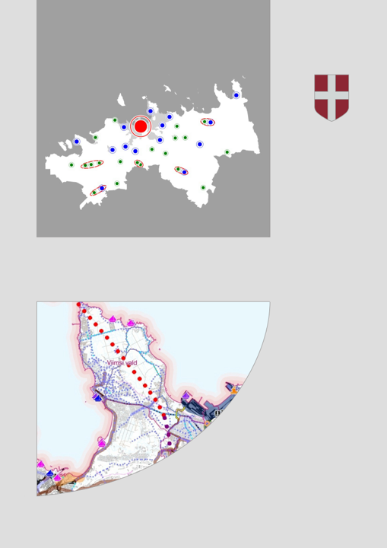
HarjuMAA OMAVALITUSTE LIIT
ning regionaaltasand
TÄNA ja HOMME
TaLLINNA ÜliKooli FOORUM „"Riik ja omavalitsus täna ning vaade tulevikkus 10 teesi - mis edasi?"
14.05.2018 Tallinn
Joel Jesse
Notes:
94

Slide 95
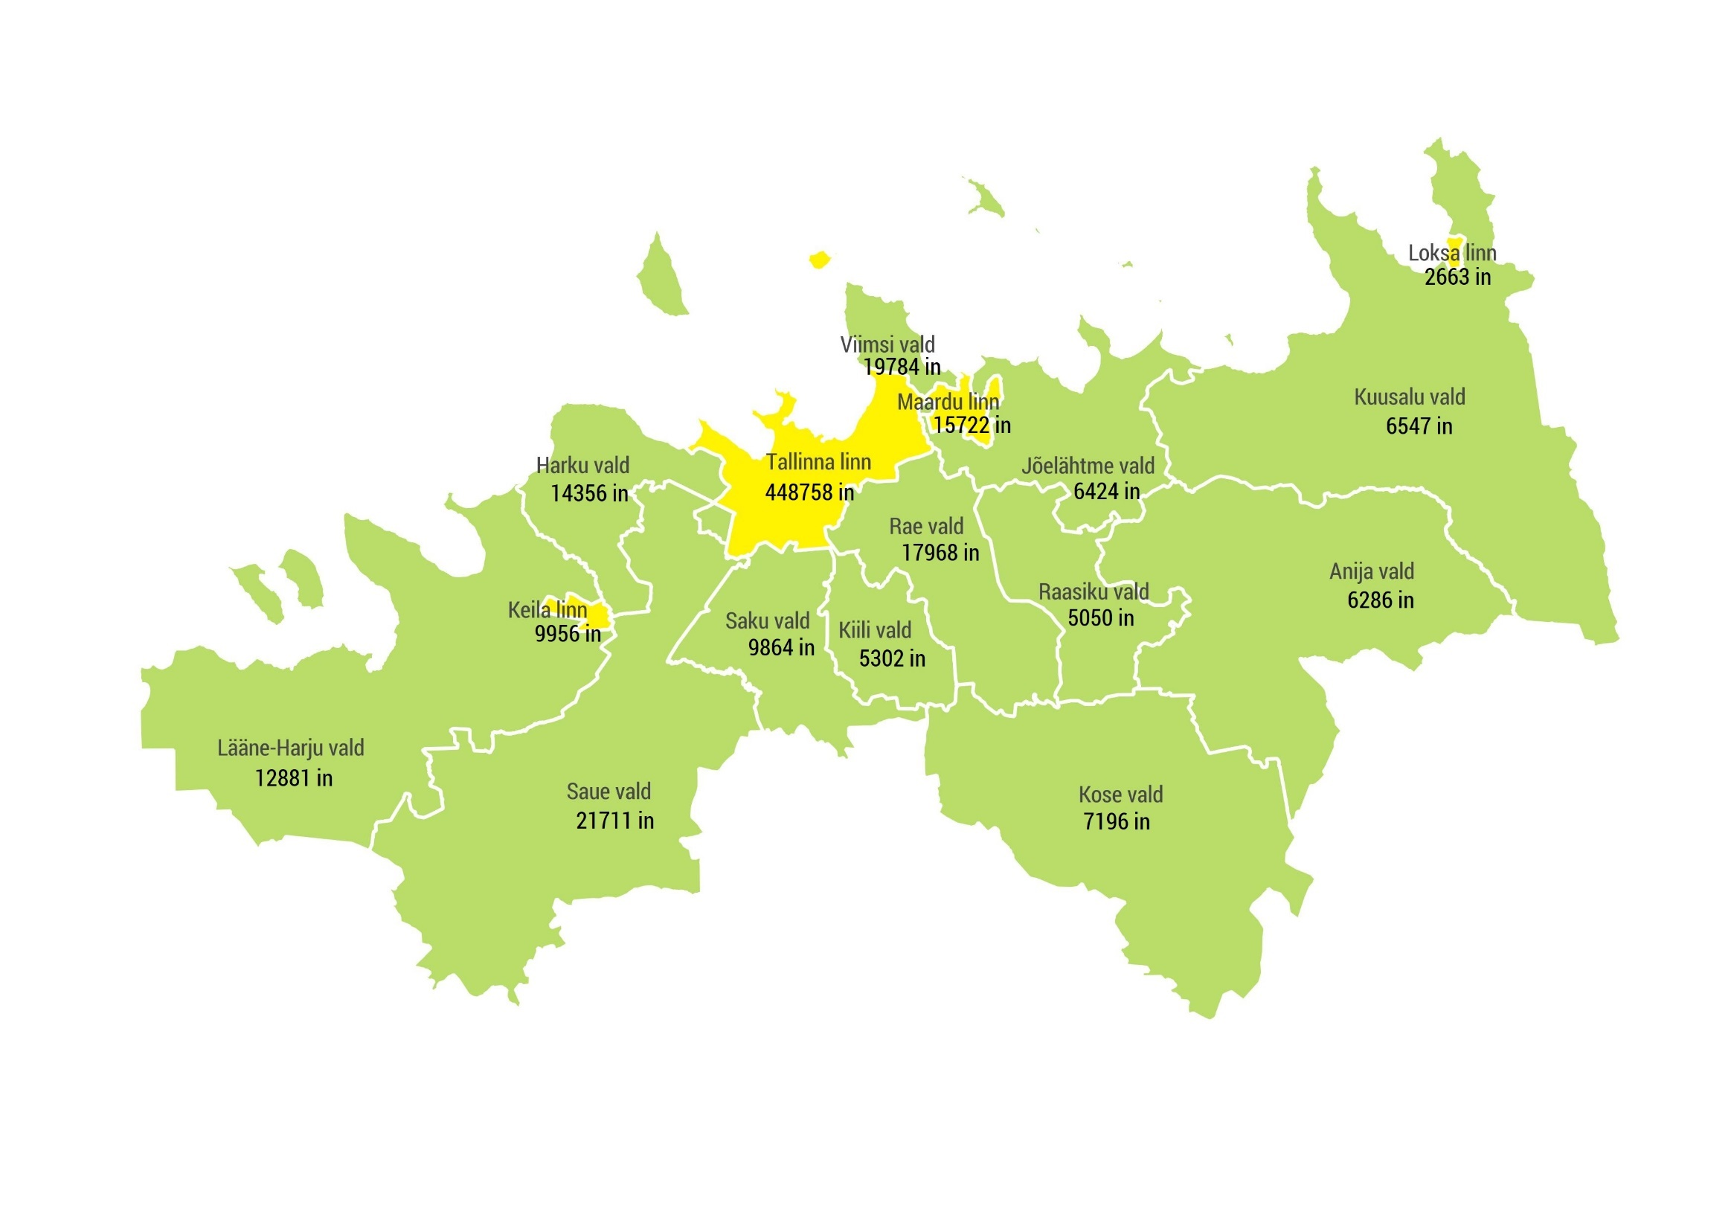
Harju maakonna rahvaarv 610468
Pindala 4338,34 km²
Asustustihedus, elanikku km² 140,7
2018, Rahvastikuregister

Slide 96
Harjumaa Omavalitsuste Liit on Harju maakonna valdade ja linnade vabatahtlik ühendus, maakondlik kohaliku omavalitsuse üksuste liit, mis on asutatud 1. aprillil 1992. Harjumaa Omavalitsuste Liitu kuuluvad kõik Harju maakonna omavalitsust. Peamiselt on HOL vajalik selleks, et toimiks omavalitsuste vaheline koostöö ja koostegevuse areng. Olles eestvedajaks kohustuslike koostöövaldkondade korraldamisel ning arengukavandamisel ja pikaajalisel strateegilisel planeerimisel regioonis.
Liikmeid 16 (enne 15.10.2017 oli 23)
Eelarve tulud (2017) üle 600 000 € (liikmemaksud 292 tuh, HTM 208 tuh, …)
Koosseis (2017) 5-6 töötajat (tegevdirektor, kultuurinõunik, haridusspetsialist, raamatupidaja, sekretär-asjaajaja, büroojuht (kuni 30.09.2017)).
Komisjonid eelarve- ja arengukomisjon, haridus- ja kultuurikomisjon ning revisjonikomisjon
Juhatus (2013-2017) 9 liikmeline
Volikogu (2013-2017) 46 liikmeline (igast omavalitusest 2 esindajat, üks volikogus ja teine vallavalitsusest)

Slide 97
Lähtuvalt Harju maakonna kohalike omavalitsuste volikogude otsustest, Harjumaa Omavalitsuste Liidu 27.09.2017 volikogu otsusest nr 11 ja põhikirja §-st 4, võttis Harjumaa Omavalitsuste Liit peale Harju Maavalituse sulgemist maakonna omavalitsustele ühiseks täitmiseks antud ülesanded enda vastutusalasse alates 1. jaanuarist 2018. Tulenevalt sellest on Harjumaa Omavalitsuste Liidu koosseis suurenenud 6 ametikoha võrra.
Eelarve tulud (2018) ~ 950 tuh € (liikmemaksud 308 tuh, HTM 213 tuh, RaM 256 tuh, TAI 33 tuh, SiM 11 tuh, välisprojektid 14 tuh, ….).
Koosseis (2018) töötajad seisuga 31.12.2017: 2018 aastal lisandunud töötajad:
11 töötajat tegevdirektor arengunõunik
kultuurinõunik väliskoostöö nõunik
haridusnõunik siseturvalisuse nõunik
juhiabi-haldusnõunik rahvatervise nõunik
raamatupidaja jurist
KOP peaspetsialist
Komisjonid Arengukomisjon, Haridus- ja kultuurikomisjon ja Revisjonikomisjon
Juhatus 5 liikmeline – esimees Andre Sepp ning juhatuse liikmed Mihhail Kõlvart,
Mart Võrklaev, Helle Lootsmann ja Andres Laisk.
Volikogu 32 liikmeline (igast omavalitusest 2 esindajat, üks volikogus ja teine vallavalitsusest)

Slide 98
kultuurinõuniku ametikoht - Ruth Jürisalu
Kultuurinõuniku ametikoha eesmärk on liidu kultuuri- ja hariduse valdkonna juhtimine ja korraldamine. Büroo poolt korraldatavate ja/või finantseeritavate ürituste korraldamise tagamine ja järelevalve. Maakonna kultuuripärandi ning rahvakunsti traditsioonide säilimisele suunatud tegevused. Organisatsiooni korrektne esindamine, kultuuri- ja haridustöö valdkonnas
haridusnõuniku ametikoht – Maria Mägar
Haridusnõuniku ametikoha eesmärk on Harjumaa hariduspoliitika koordineerimine ja elluviimise korraldamine; ainesektsioonide töö koordineerimine; aineolümpiaadide ja teiste õppetööga seotud õpilasürituste koordineerimine ja korraldamine; alushariduskoolituste koordineerimine; haridusvaldkonnaga seotud tunnustamistegevuse koordineerimine ja haridusalase informatsiooni vahendamine.
Juhiabi-haldusnõuniku ametikoht – Janika Savi
Omavalitsusliidu asjaajamise, dokumendihalduse ning arhiivindusalase töö korraldamine, teenistujate efektiivne majanduslik teenindamine ja varade efektiivne haldamine. Telefoni-, läbipääsu- ja valvesüsteemide ning mobiilside- ja võrguteenuste korraldamine. Liidu tegevuseks vajalike materjalide ja inventari soetamine ning kauba tellimine. Töötervishoiu ja tööohutuse alase tegevuse korraldamine.
raamatupidaja ametikoht – Ene Millert
Raamatupidaja ametikoha eesmärk on liidu juhtimisarvestuse süsteemi rakendamine ja arendamine, eelarve koostamise ja muutmise koordineerimine, eelarve täitmise jälgimine, kontroll ja analüüs, varade arvestus, raamatupidamise algdokumentide kontroll, algdokumendile finantsarvestuses ja –juhtimises kasutatavate kontolaiendite määramine ning raamatupidamise dokumendikäibe korraldamine.

Slide 99
arengunõuniku ametikoht – Tiina Beldsinsky
Arengunõuniku ametikoha eesmärk on tagada omavalitsuste liidu regionaalarengualaste ülesannete täitmine, sh arengu ja arengusuundade kavandamine ja ettepanekute tegemine, arengustrateegiate koostamine ja uuendamine, regionaalarengu programmide rakendamise koordineerimine, ettevõtlus- taristu-, majandusalaste ja väliskoostööga seonduvate ülesannete täitmine ning osalemine riiklike arengudokumentide ja maakonnaplaneeringute koostamisel.
väliskoostöö nõuniku ametikoht – Kaarel Kose
Välissuhete korraldamine, koordineerimine ja arendamine, välisprojektide ettevalmistamine ja täitmine ning omavalitsuste liidu suhtlemise korraldamine meediaga.
siseturvalisuse nõuniku ametikoht – Maie Liblik
Siseturvalisuse nõuniku ametikoha eesmärk on maakonna siseturvalisuse alase koostööd ja tegevuste korraldamine ning maakonna arengustrateegiate koostamise ja uuendamise tagamine ning regionaalseks arenguks oluliste programmide juhtimine, projektide käivitamine ja rakendamine.
rahvatervise nõuniku ametikoht – Kerli Tamm
Rahvatervise nõuniku ametikoha eesmärk on tagada maakonnas tervist ja heaolu toetava elukeskkonna kujundamine, sh terviseedenduslike ülesannete täitmine ja koordineerimine. Aidata kaasa tervishoiupoliitika elluviimisele maakonnas ning muude õigusaktidega omavalituste liidule pandud rahvatervise valdkonna ülesannete täitmisele.

Slide 100
juristi ametikoht – Kristjan Kenapea
Juristi ametikoha eesmärk on tagada omavalitsuste liidu tegevuse seaduslikkus ning õigusalase teenindamise korraldamine, esindamine kohtus. Omavalitsuste liidule edastatud õigusaktide eelnõudele arvamuse kujundamine. Omavalituste liidu funktsioonide küsimustes õigusliku analüüsi teostamine. Õigusabi osutamine omavalitsuste liidu teenistujatele.
KOP peaspetsialisti ametikoht – Maret Välja
Kohaliku kogukonna arengule suunatud riiklike meetmete rakendamine maakonnas (KOP).
- - - - - - - - - - - - - - - - - - - - - - - - - - - - - - - - - - - - - - - - - - - - - - - - - - - - - - - - - - - - - - - - - - - - - - - - - - - - - - - - - - - - - - - - - - - - - - - - -
Harju maakonna arengustrateegia 2035+
Harjumaa Omavalituste Liit võttis uuest aastas üle Harju maakonna sümboolika ning jätkas teenetemärkide väljaandmist.
Jätkame traditsiooniliste ühisüritustega – Vabariigi aastapäeva vastuvõtt (21.02.2018 Kumna mõisas), Eesti kaunis kodu konkurss, Harjumaa laulu- ja tantsupidu (02.06.2018 Viimsis staadionil), Harju Maakaitsepäev (22.-23.06.2018 Tallinnas), Harjumaa ball (30.12.2018).
Oleme moodustanud täiendavalt maakondliku liikluskomisjoni, siseturvalisuse nõukogu ja tervisenõukogu.
Liidu ülesandeks saab ühtlasi regionaalsete investeeringutoetuste andmise programmi (HASART) menetlemine ning kogukondliku turvalisuse programmi ja kohaliku omaalgatuse programmi rakendamine (KOP).

Slide 101
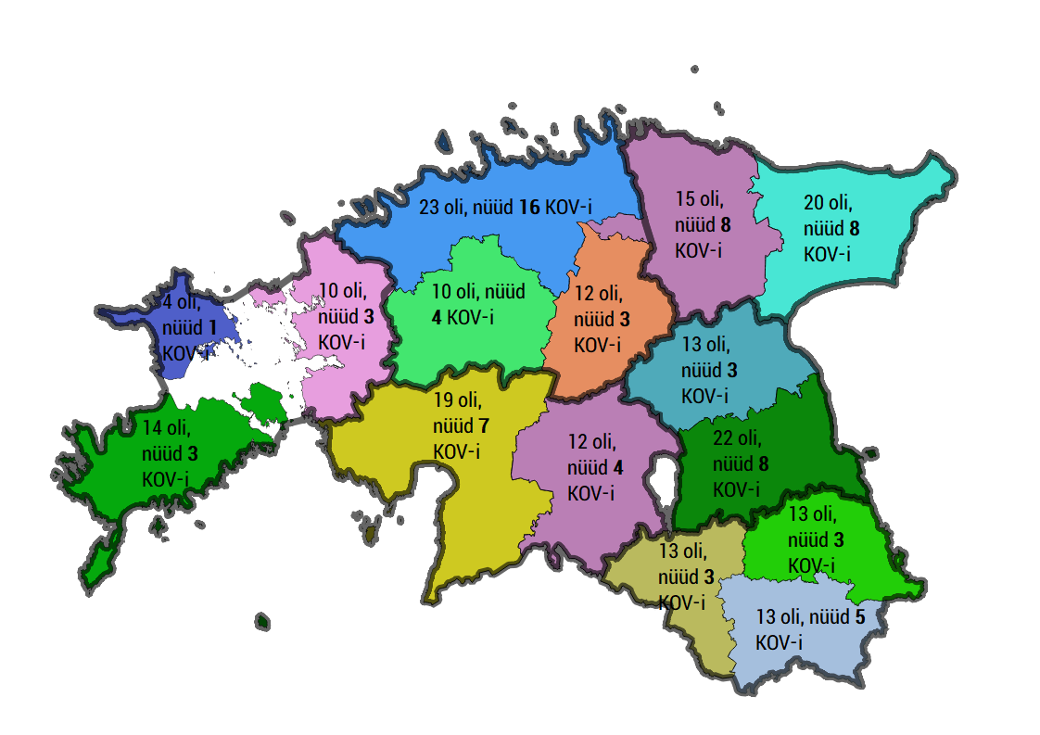
Kuidas oli ja mis on muutunud?
Enne haldusreformi oli 213 omavalitsust, nüüd 79.
Paljudes maakondades üldjuhul 3-4 omavalitsust, Hiiumaal 1, sama võiksime öelda Saaremaa kohta, kuna ülejäänud kaks omavalitsust on eraldi paiknevad saared.
Enne 2018. aastat oli 15 maavalitsust
ja 15 omavalitsuste liitu.
Maavalitsused on tänaseks oma uksed
sulgenud ning seda on teinud ka
osad omavalitsuste liidud.
Osades maakondades on liitude asemele
moodustatud uued sihtasutused või
on ühiseks täitmiseks võetud ülesanded delegeeritud.
Kuidas edasi?

Slide 102
Maakond ei ole regioon

Slide 116
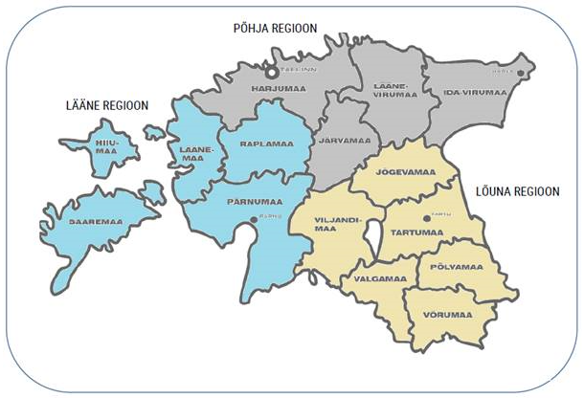
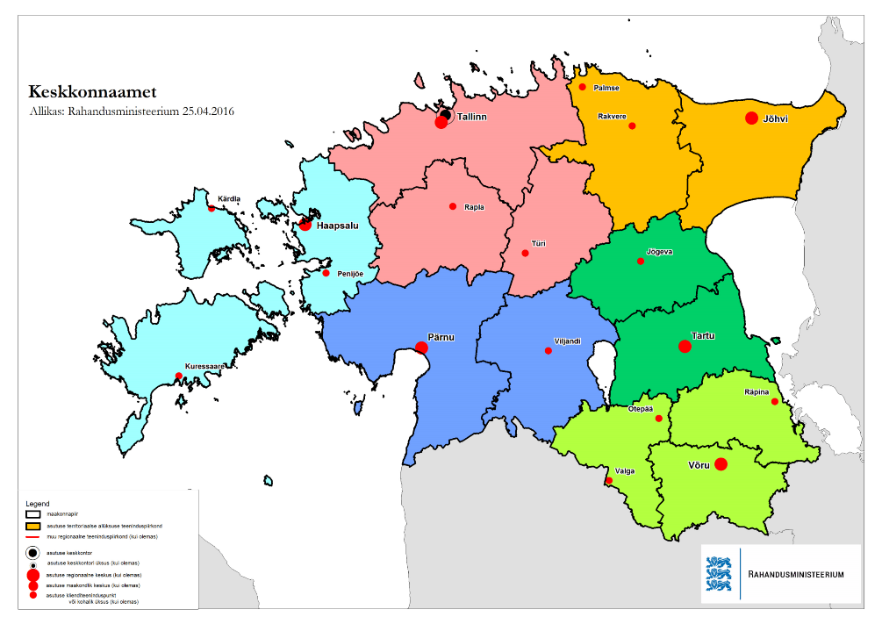
Keskkonnaameti regioonid 2018
Keskkonnaameti regiooni kuni ………..
Keskkonnaamet tugevdab valdkondlikku juhtimist ning
vähendab regioonide arvu
Allikas: Keskkonnaameti pressiteade
29. september 2016

Slide 117
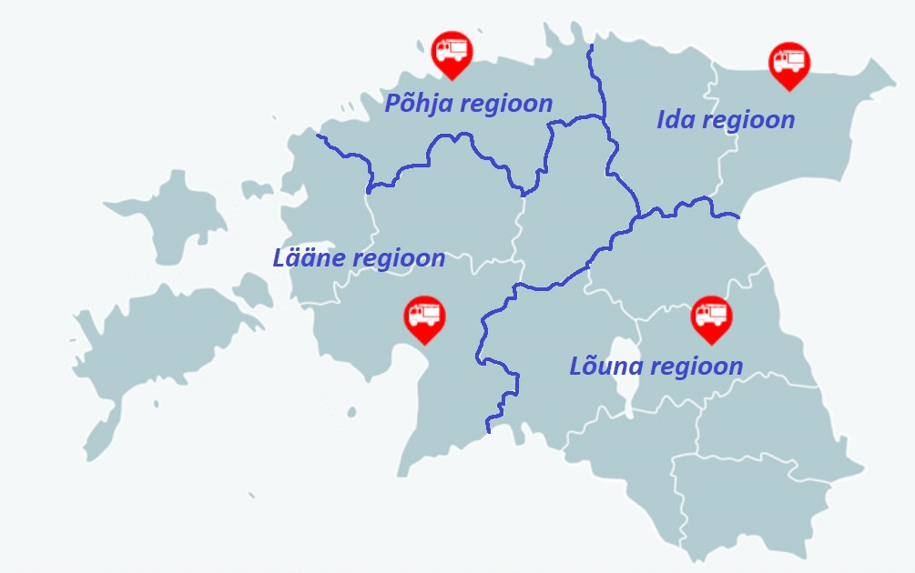
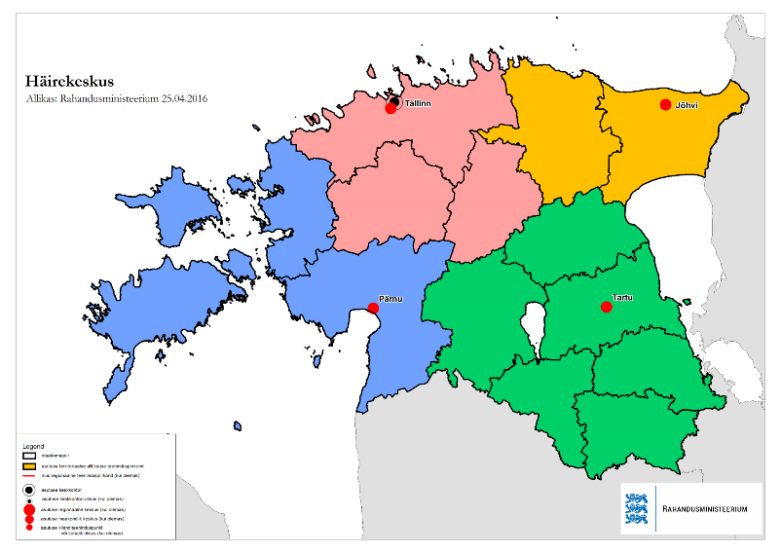
Häirekeskuse regioonid 2018
Häirekeskuse regioonid kuni 2014
Allikas: Häirekeskuse ekspert Kristi Kivilaid

Slide 118
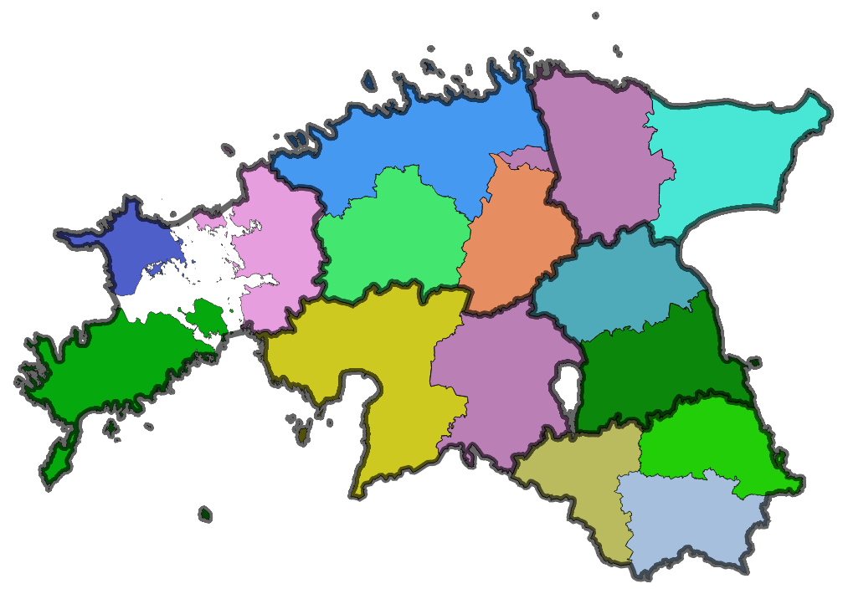
Kuidas edasi?
Regionaalne tasand ehk horisontaalne tasand on vajalik, kuna seob ja tasakaalustab omavalitsuste ja riigi huve piirkonnas.
Ilma regionaalse tasandita näeksid omavalitused kitsalt oma piirkonda ja riigi valitsemine koonduks nö „silotornidesse“, kus omavaheline koostöö ja
ühiste eesmärkide realiseerimine oleks väga keeruline, kui mitte võimatu, sest iga omavalitsus ja/või valdkond peaks ainult oma teemasid ja muresid olulisteks. Suur pilt puuduks!
Lähitulevikus tuleks ühendada maakondlikud omavalituste liidud ja moodustada
mitut maakonda haldavad regionaalsed omavalituste liidud. Ühtlasi tuleks kaaluda teiste
maakondlike organisatsioonide (nt ühistranspordikeskuste, maakondlik arenduskeskuste,
ühisteenuste keskus jne) ühendamist regionaalsete liitudega üheks organisatsiooniks.
Eestis oleks mõistlik moodustada kuni 6 (kuus) regionaalset omavalituste liitu,
mis võiksid saada edaspidi võrreldes tänaste liitudega ülesandeid veelgi juurde,
sh omandaksid investeerimisvõimekuse regiooni arengu kavandamiseks ja elluviimiseks.
Ühtlasi peaksime arutama avalik õigusliku juriidilise staatuse andmise küsimust,
kuna liidud täidavad avalikke ülesandeid ja ühtlasi võimaldaks tuua ruumilise
planeerimise tagasi regionaalsele tasandile.
Regionaalsed omavalitsuste liidud oleksid tegevuste ja poliitika ellurakendajad ning üleriigiline liit poliitika kujundaja.
Regionaalset jaotust ei saa teha üksnes matemaatiliselt kajastavaid andmeid silmas pidades. Regionaalse jaotuse kavandamisel, mis töötaks edukalt ja pikaajaliselt, peab arvestama paljusid muid aspekte – geograafilise asendi ühtsus (loogiline paiknemine ja sidusus – inimeste liikumine, keskused jne),
ajaloolised piirid, piirkondade ühishuvid, kultuuriline sidusus ja identiteet, sotsiaal-majanduslikud tingimused jne.
Sama regionaalset jaotus oleks mõistlik rakenda üleriigiliselt kõigile riigiasutustele (nt PPA, Päästeamet, Maanteeamet, Keskkonnaamet jne).
Selline lähenemine muudaks nii kohaliku- kui ka riigivalitsemise selgemaks, loogilisemaks ja arusaadavamaks, nii riigile, omavalitustele kui ka kodanikele.

Slide 119
TÄNAN KUULAMAST!
Joel Jesse
Harjumaa Omavalitsuste Liit
www.hol.ee

Slide 120
Randel Länts, Kirke Piirikivi, Anet Oltsmann, Kätlin Paju, Stella Rõbakov, Merilin Treu, Timo Torm, Julia Meipalu, TLÜ Ühiskonnateaduste Instituudi üliõpilaste ettekanne

Slide 121
Riik ja regionaaltasand – kellele ja milleks?
Randel Länts, Julia Meipalu, Anet Oltsmann, Kätlin Paju, Kirke Piirikivi, Stella Rõbakov, Timo Torm, Merilin Treu

Slide 122
Ettekande eesmärk
Vaadelda läbi seaduste ja rahastamise valitsemise regionaaltasandit
Aluseks kaks bakalaureusetööd, millest esimene analüüsis haldusreformi, teine reformijärgset finantskäitumise muutumist
Samuti on kasutatud aine kohalik valitsemine seminaritöid ning nende edasiarendusi

Slide 123
Omavalitsusreformid
1989 – ENSV ülemnõukogu otsus
1993 – ühetasandiline omavalitsussüsteem
1991-1994 – maakondlikud omavalitsusliidud
1996 – Halinga ja Pärnu-Jaagupi ühinemine
2004 – vabatahtliku liitumise soodustamine
1996-2013 – vabatahtlikult liitub 69 KOVi, moodustub 29 uut KOVi
2015 – haldusreform
2017 – 213 KOVi asemel 79 KOVi (15 linna, 64 valda)

Slide 124
Seadusandlus
Põhiseadus
Kohaliku omavalitsuse korralduse seadus
Euroopa kohaliku omavalitsuse harta
PS § 14. Õiguste ja vabaduste tagamine on seadusandliku, täidesaatva ja kohtuvõimu ning kohalike omavalitsuste kohustus.
Kaasaegse demokraatliku riigikorralduse nurgakiviks on subsidiaarsuse printsiip, mis tähendab, et funktsioone tuleb täita eelistatult kõige lähemal asuval avaliku halduse tasandil

Slide 125
Haldusreformi eesmärk
Toetada kohaliku omavalitsuse üksuste võimekuse kasvu kvaliteetsete avalike teenuste pakkumisel, piirkondade arengueelduste kasutamisel, konkurentsivõime suurendamisel ja ühtlasema piirkondliku arengu tagamisel. Eesmärgi elluviimiseks oli ette nähtud valdade ja linnade haldusterritoriaalse korralduse muutmine, mille tulemusena pidid kohaliku omavalitsuse üksused olema võimelised iseseisvalt korraldama ja juhtima kohalikku elu ning täitma seadusest tulenevaid ülesandeid. Haldusreformi kriteeriumiks oli elanike arv – 5000.

Slide 126
Ühinemiste majanduslik mõju
Mastaabisääst võimaldab suunata vabaneva raha põhitegevusse
Tööjõukulude suurem kasv võrreldes mitteühinevate KOVidega
Ühinemisele eelneval perioodil suurenes investeeringute maht ja laenukoormus
Tekkinud finantskohustused kooskõlastati valdavalt formaalselt
Ruumiline tsentraliseeritus ja ääremaastumine

Slide 127
Regionaaltasand
Pärast haldusreformi regionaaltasandi ülesanded omavalitsustele, nende liitudele või ühisasutustele
Ülesannete perspektiivist tekkis kaks tasandit
Areng pole olnud võrdne, haldusreform ei pööranud tähelepanu regionaaltasandile

Slide 128
Probleemid
Ebaühtlane regionaalne areng
Arengut mittesoosiv riiklik rahastamismudel
Investeerimisvajadused erineva iseloomuga
Ääremaastumine, sh omavalitsuse sisene
Demograafia

Slide 129
Võimalikud lahendused
Koostöö soodustamine omavalitsuste vahel, mis eeldab teenuse lähedust
Kohaliku pädevuseta ülesannete delegeerimise ümbervaatamine
Kohaliku (finants-)autonoomia suurendamine

Slide 130
Tarmo Tammiste, Narva Linnapea

Slide 131
Foorumi lõpetamine, vastuvõtt Mare maja 3.korruse aatrium – Tallinna Ülikooli Ühiskonnateaduste Instituut
Avasõnad:
Indrek Grauberg, TLÜ Ühiskonnateaduste Instituudi direktor
Raimonds Jansons, Läti Vabariigi suursaadik Eestis

